Slide 1
진행 상황, 다음 연구 주제
Graph Neural Network
경희대학교 소프트웨어융합대학 데이터및지식공학연구실 신주영

Slide 2
Table of Contents
논문 수정 사항
논문 발표 자료
다음 연구 주제
Importance Sampling Method using Message Passing Value
Metropolis-Hastings Fan-out Generation
Metropolis-Hastings MPV Sampling
Cypher Graph Query Language Study, Neo4j
DGL Contribution
MultiSamplingDataLoader
SimpleAGGNet
기타
연구실 홈페이지 제작 진행상황

Slide 3
논문 수정 사항
Distributed Data Augmentation Technique for Graph Neural Network

Slide 4
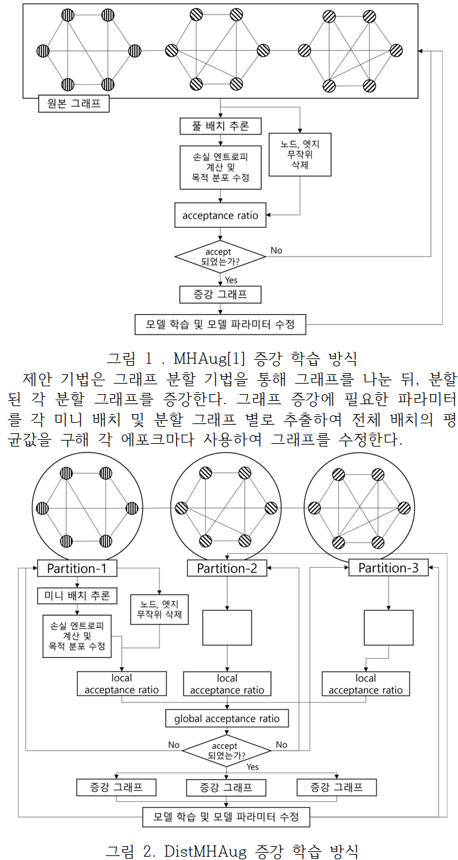
논문 수정 사항
기존 흐름도에 잘못된 부분에 존재하여 수정
모델 학습 및 파라미터 수정 단계 후에 다시 원본 그래프로 향해야 하지만 기존에는 배치 추론 단계로 향했음

Slide 5
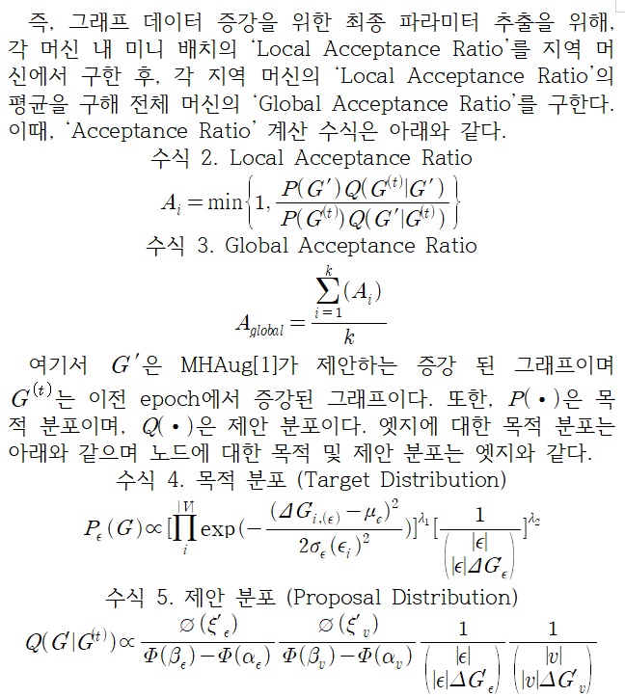
논문 수정 사항
목적 분포 및 제안 분포에 대한 수식 추가
수식에 대한 자세한 설명은 생략하였음

Slide 6
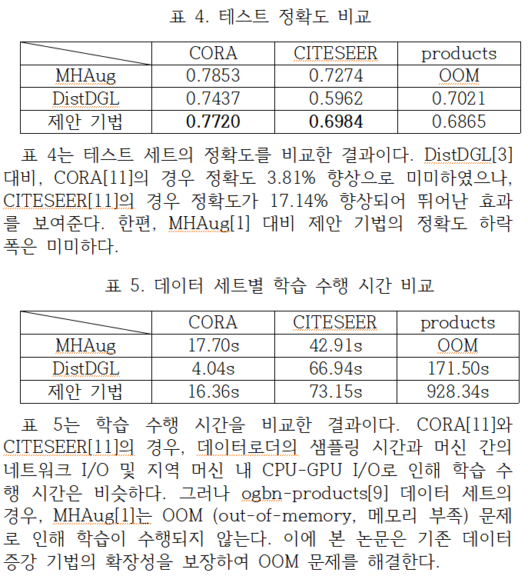
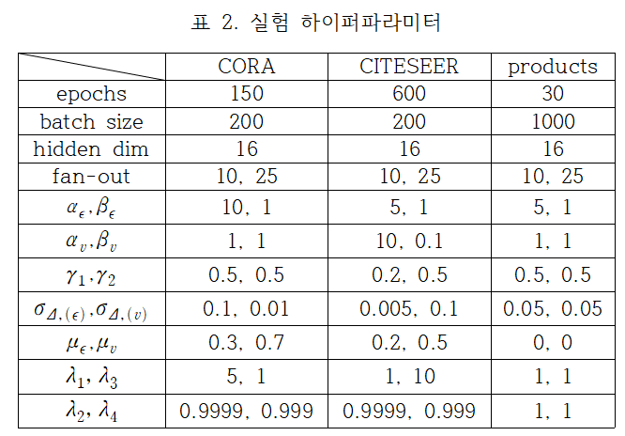
논문 수정 사항
테스트 정확도 비교 부분 MHAug 정확도 추가
학습 수행 시간 개선
MH-Aug의 경우, 하이퍼파라미터 epoch 횟수를 2000으로 설정하였으나, 학습에 진척이 없을 경우, early-stopping 됨
평균적으로 몇 번 정도 epoch이 수행되는지 확인하여 제안 기법과 동일하게 설정

Slide 7
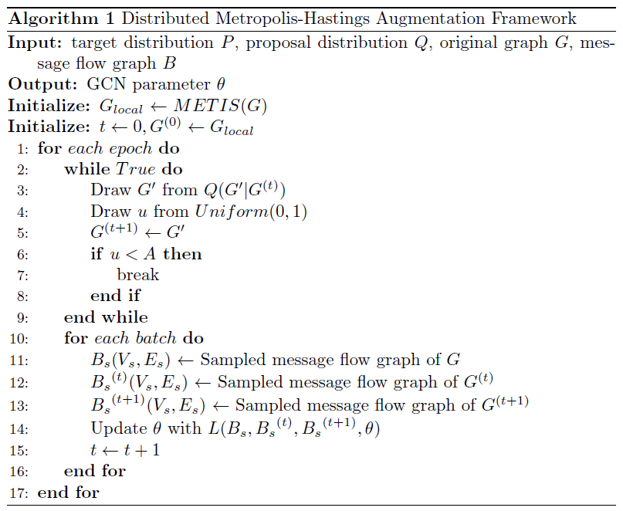
논문 수정 사항
Sampled subgrpah에서 Sampled Message Flow Graph로 변경

Slide 8
논문 발표 자료
Distributed Data Augmentation Technique for Graph Neural Network

Slide 9
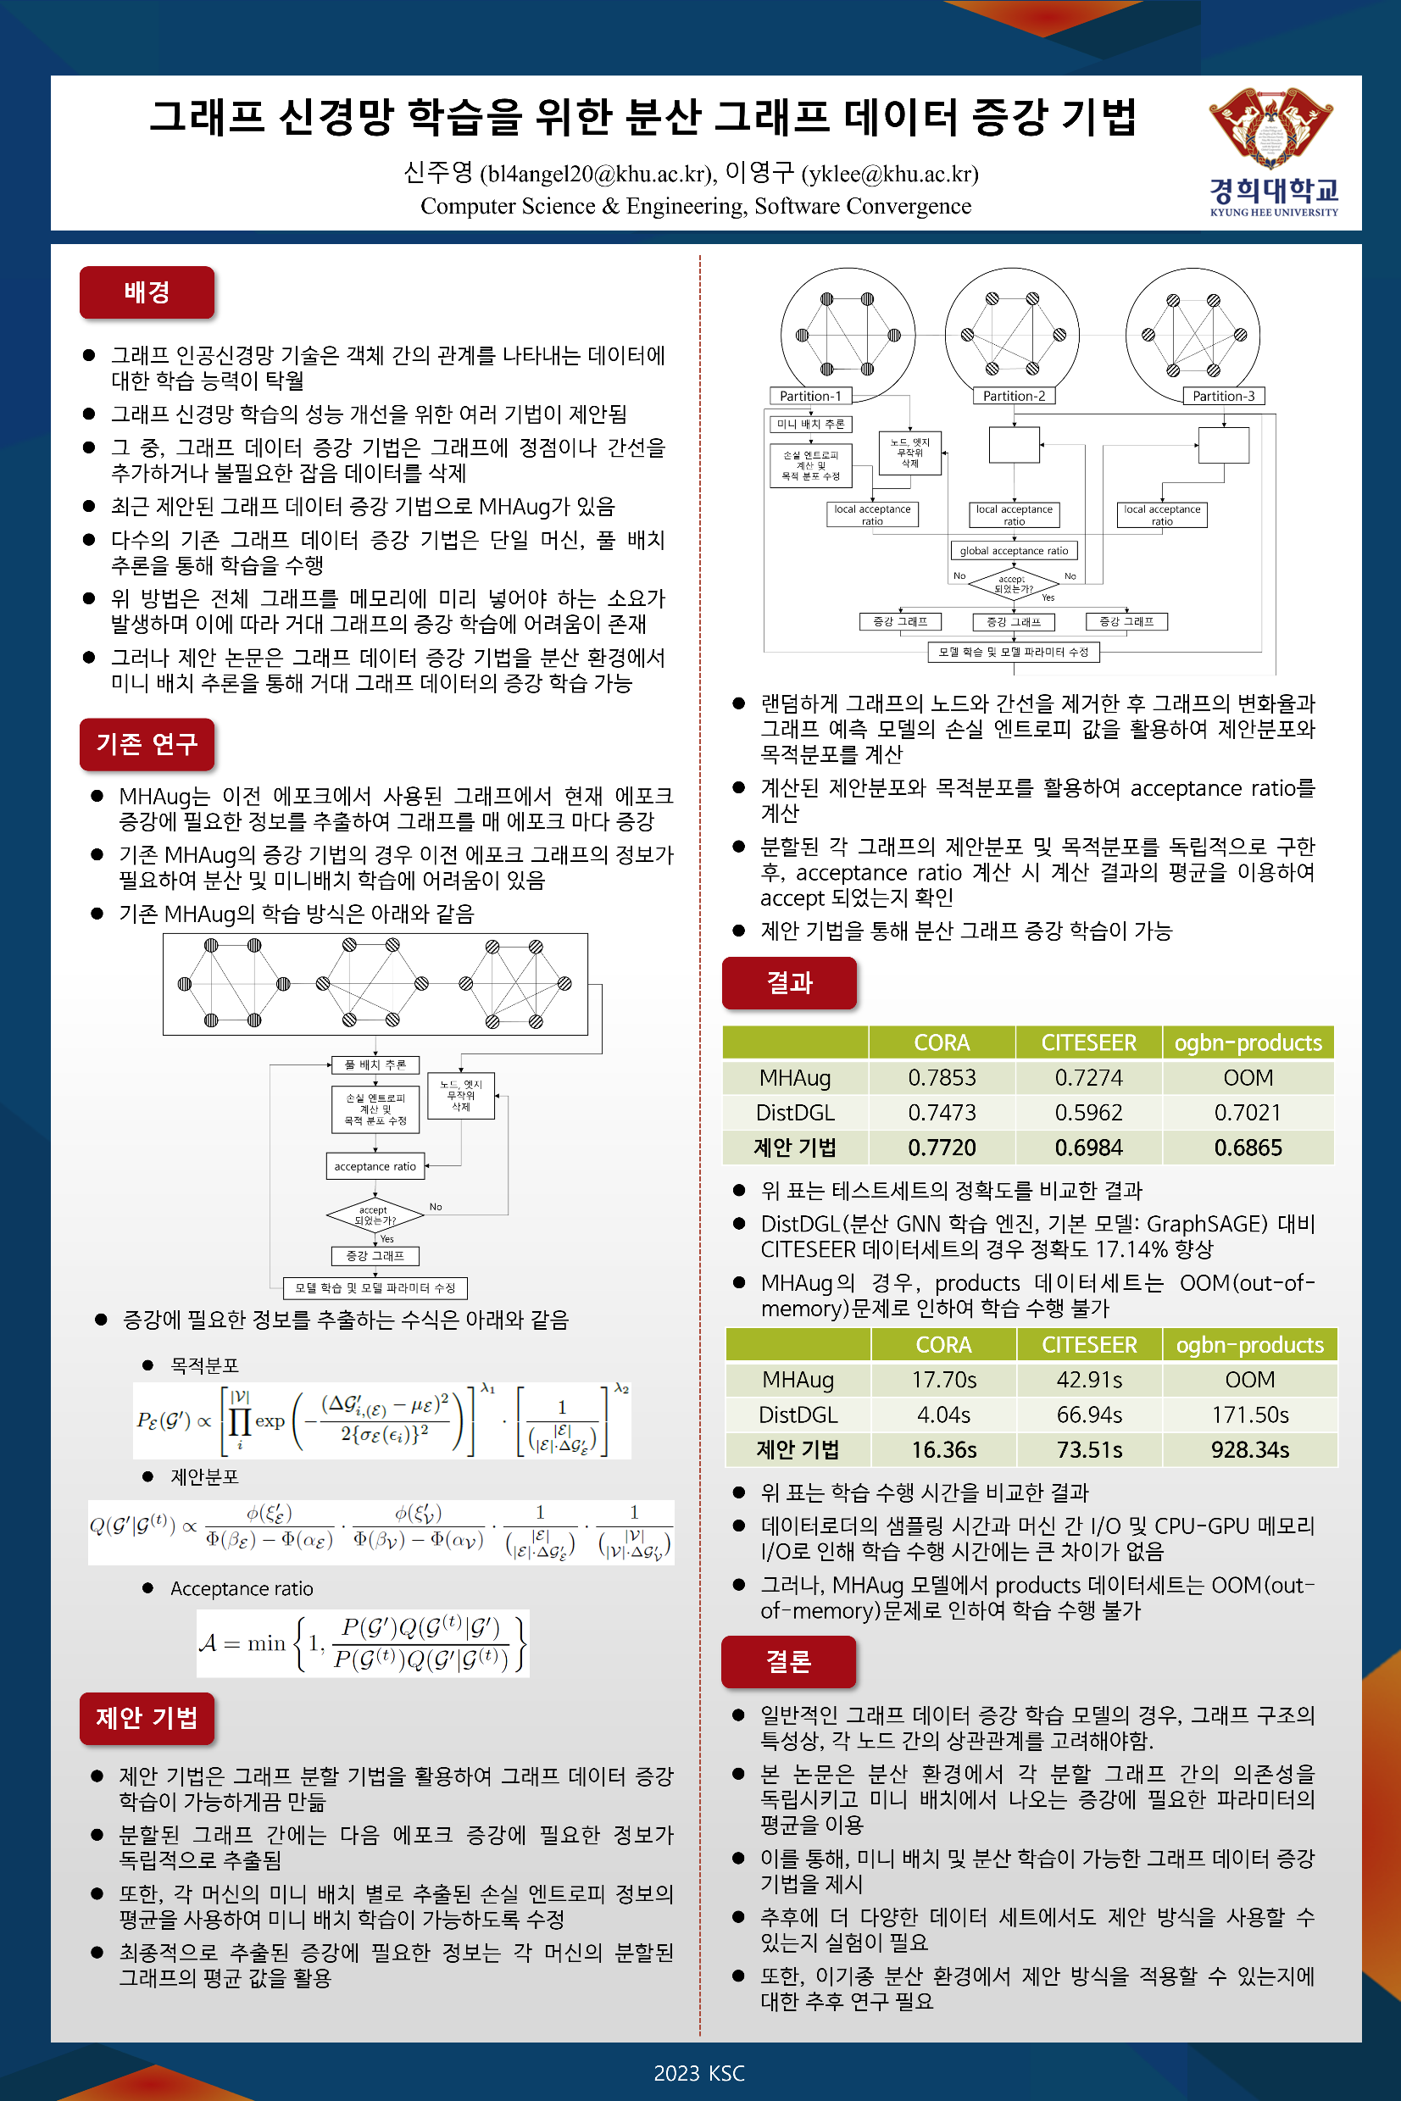

Slide 10
다음 연구 주제
Distributed Data Augmentation Technique for Graph Neural Network

Slide 11
Importance Sampling Method using Message Passing Value
GraphSAINT with Message Passing Value

Slide 12
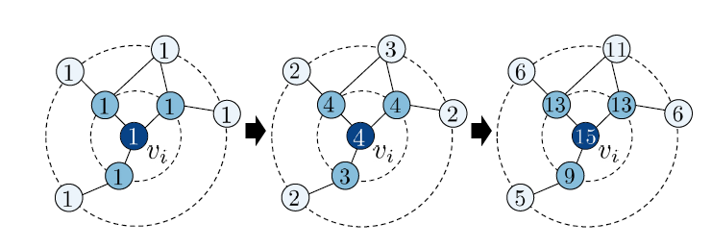
Message Passing Value
1번 노드
2, 3, 4번 노드로부터 sum aggregate
1번 노드는 self-loop
2번 노드
1번 노드로부터 sum aggregate
2번 노드는 self-loop
3번 노드
1번 노드로부터 sum aggregate
3번 노드는 self-loop
4번 노드
1번 노드로부터 sum aggregate
4번 노드는 self-loop
2번 노드
2번 노드
3번 노드
2
2
3번 노드
1
1
1
1번 노드
4
1번 노드
1
2
4번 노드
4번 노드

Slide 13
Comparison with Message Passing Value and Degree
Message Passing Value
Degree
2
1
3
3
1
3
2
1

Slide 14
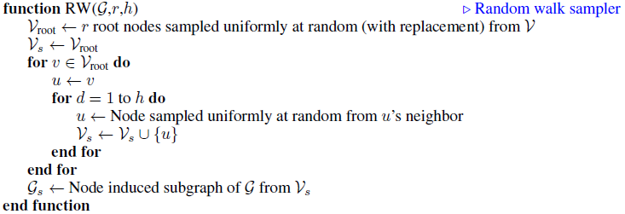

GraphSAINT Importance Sampling
Random node sampler
노드 샘플링 확률은 노드 degree와 비례
$p_{v}∝deg⁡(v)$
Random edge sampler
엣지 샘플링 확률을 graph topology에 dependent하게 만듦
$p_{u,v}∝\frac{1}{\deg\left(u\right)}+\frac{1}{deg⁡(v)}$
Random walk sampler

Slide 15
제안 기법
Node Sampling 확률을 Message Passing Value를 통해 연산
연산 된 Message Passing Value를 활용하여 Node Sampling, Subgraph Induce

Slide 16
Metropolis-Hastings Fan-out Generation
Diverse Fan-out Sampling via Metropolis-Hastings Algorithm

Slide 17
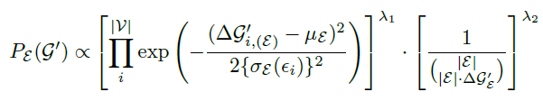

Metropolis-Hastings Fan-out Generation
매 epoch마다 fan-out 크기를 수정하며 학습을 진행
적절한 목적 분포와 제안 분포를 찾아내는 것이 관건
기존 Metropolis-Hastings Data Augmentation for Graph Neural Networks 수식
목적분포
제안분포

Slide 18
Metropolis-Hastings MPV Sampling
Metropolis-Hastings Neighbor Sampling using Message Passing Value

Slide 19
Metropolis-Hastings Sampling
Message Passing Value 값을 연산
Metropolis-Hastings 알고리즘을 활용하여 목적 분포에 맞게끔 샘플링
GraphSAGE
epoch마다 샘플링 재시도
각 epoch 별로 샘플링을 다르게 시도하며 목적 분포에 맞게끔 샘플링
GraphSAINT
epoch 전, 샘플링 완료
목적 분포에 맞게끔 여러 종류의 서브그래프 즉, 미니배치를 생성

Slide 20
Cypher Graph Query Language Study
Cypher Graph Query Language Study via Neo4j

Slide 21
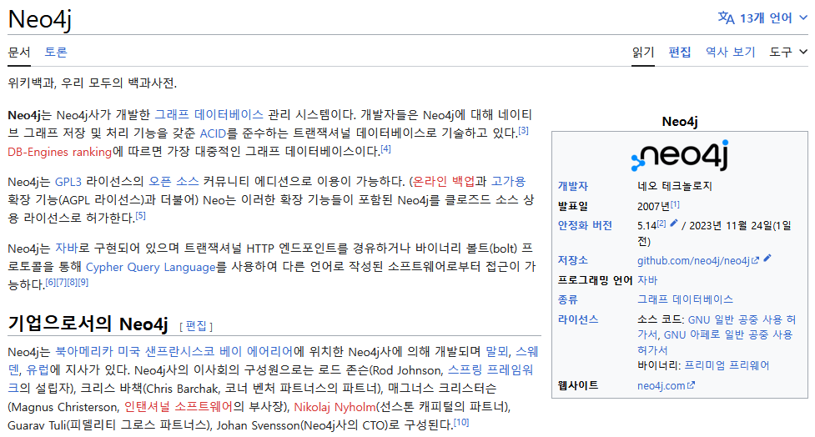
방중 추가 공부 계획

Slide 22
DGL Contribution
Deep Graph Library

Slide 23
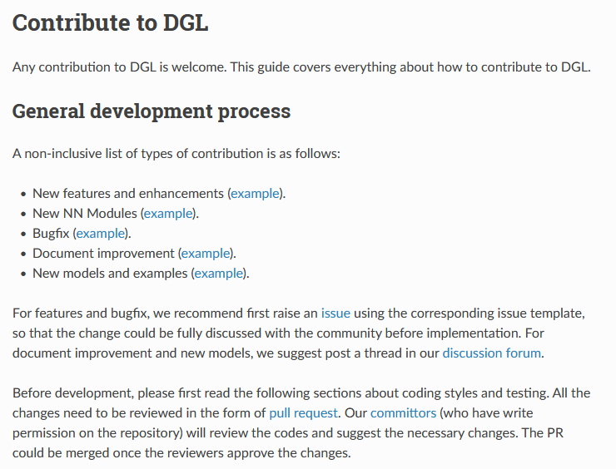
Contribute to DGL
https://docs.dgl.ai/contribute.html

Slide 24
MultiSamplingDataLoader
Various sampling data loader

Slide 25
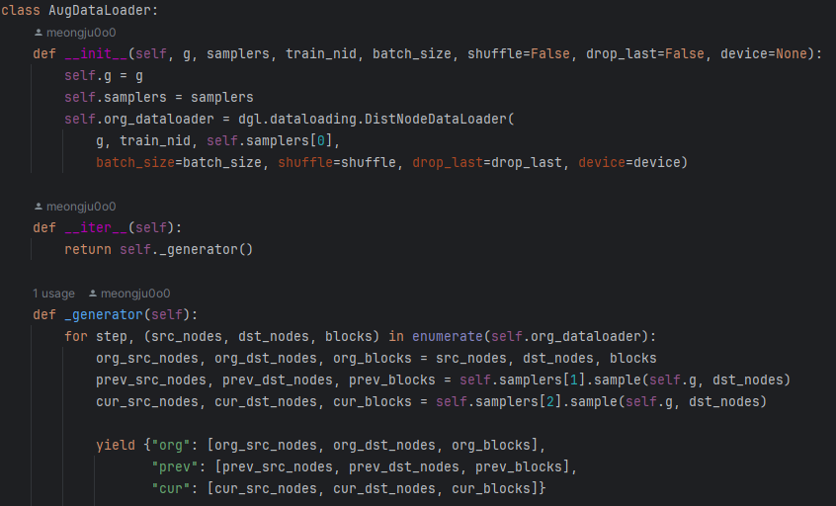
MultiSamplingDataLoader

Slide 26
SimpleConv
GNN Model for only SUM Aggregation

Slide 27
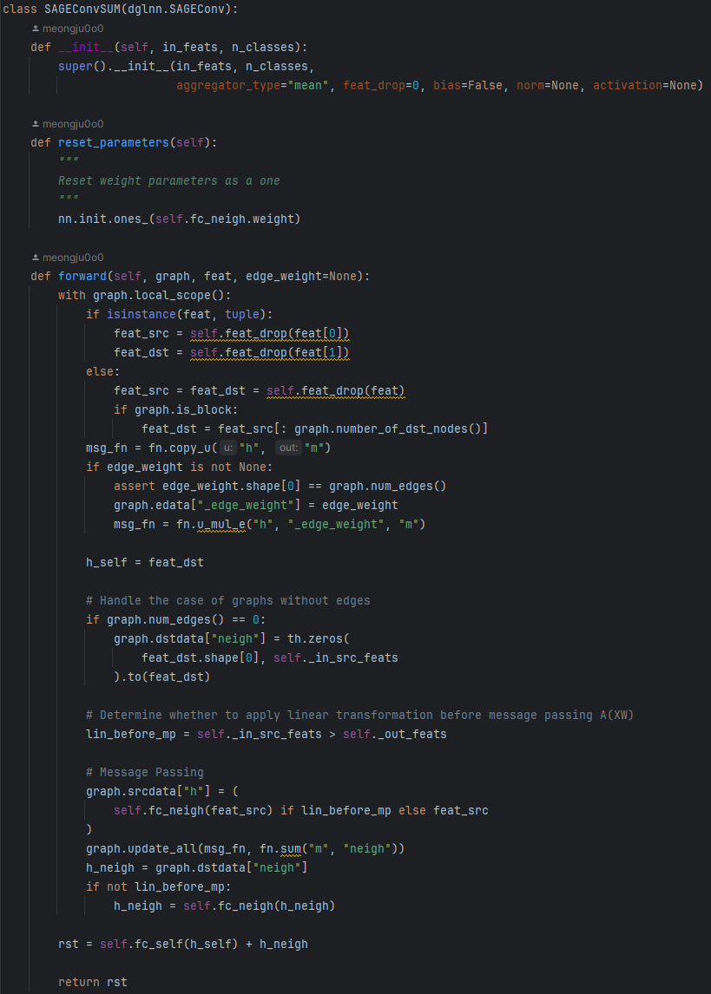
SimpleConv

Slide 28
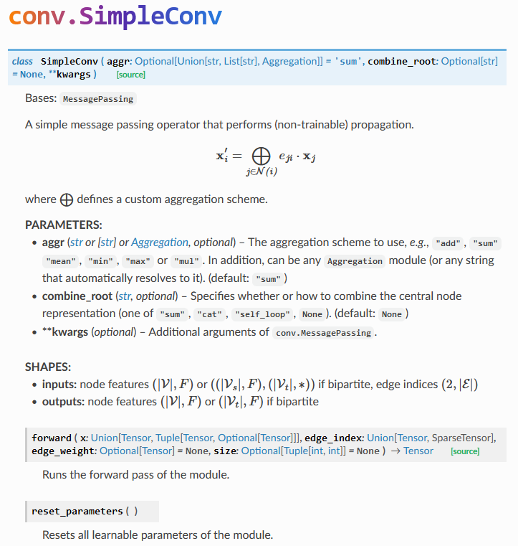
Contribute to DGL
MultiSamplingDataLoader
MHAug
GAug-O, GAug-M
Other Augmentation Techniques…
SimpleConv
MHAug
torch_geometric에는 이미 있는 기능

Slide 29
기타
Kyung Hee University Data & Knowledge Engineering homepage

Slide 30
연구실 홈페이지 제작 진행상황
Kyung Hee University Data & Knowledge Engineering homepage

Slide 31
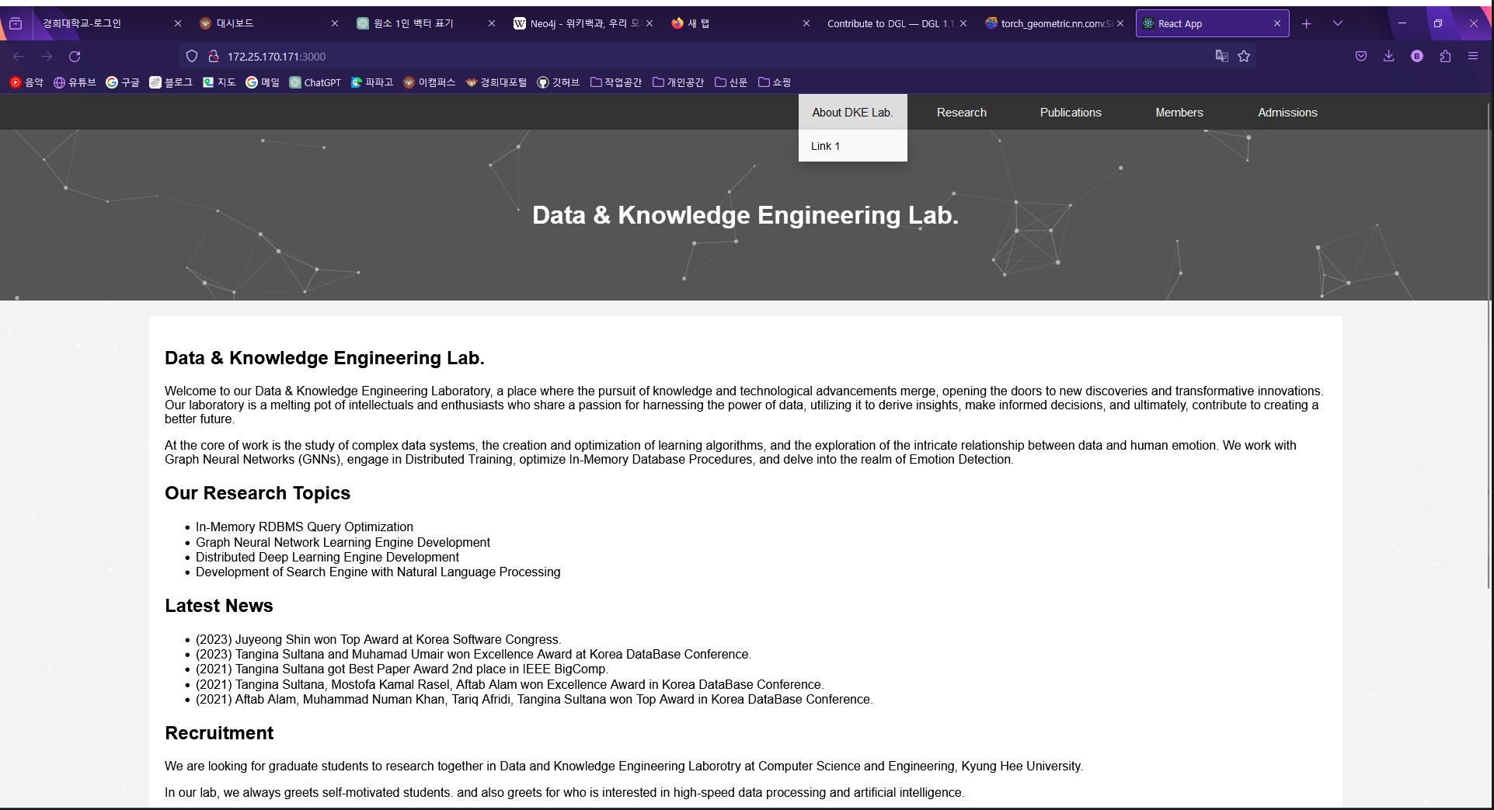
연구실 홈페이지 제작 진행상황

Slide 32
감사합니다

